Slide 1
Presentación respecto de la restitución de inmueble municipal No. 801904 entregado en comodato precario a favor de la de la Cooperativa de Vivienda Afiliados al IESS-FUT.

Slide 2
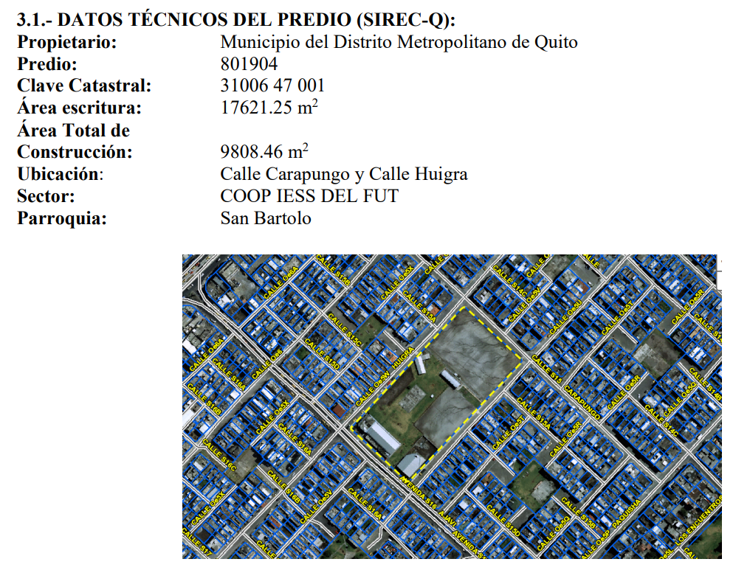
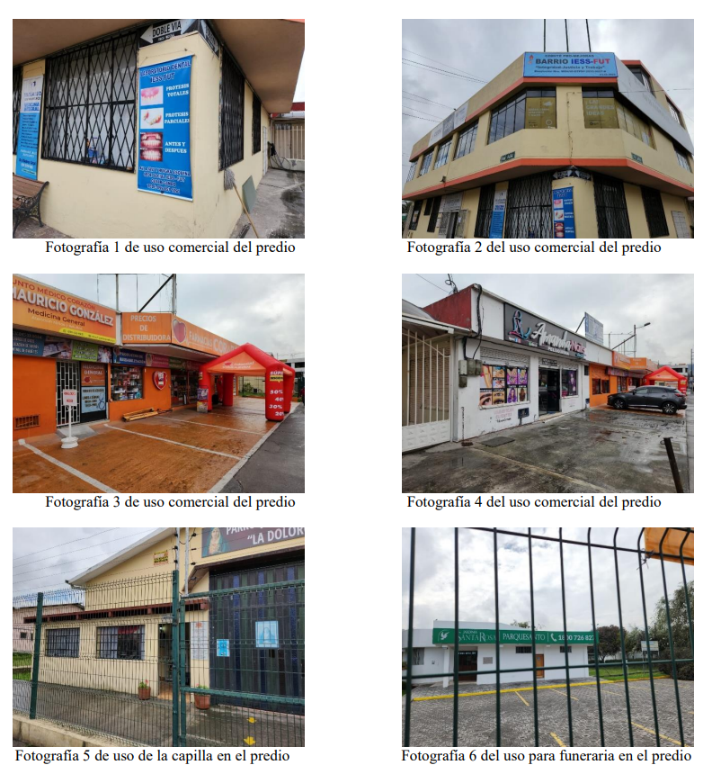
PREDIO 801904

Slide 3
SOLICITUD
COMODATO
El Concejo Metropolitano de Quito, en sesión pública ordinaria realizada el 05 de abril del 2001, resolvió autorizar el uso y administración de todo el espacio comunal, ubicado en el Sur de la ciudad, Parroquia La Magdalena, entre las calles Ajaví, Sigchos y Mariscal Antonio José de Sucre, a favor de la Cooperativa de Vivienda Afiliados al IESS-FUT, a fin de que continúe destinando al deporte y servicio comunitario dos canchas de indor fútbol y la construcción de un Centro Comunal, financiados con fondos propios, según consta del certificado del Banco Internacional de enero 18 del 2001.
Mediante escritura otorgada el 01 de agosto de 2001, ante el Dr. Luis Vargas Hinostroza, e inscrita el 19 de septiembre del mismo año, el Municipio del Distrito Metropolitano de Quito, entregó en comodato precario el lote de terreno ubicado entre las calles Ajaví, Sigchos y Mariscal Antonio José de Sucre, sector el Pintado, parroquia La Magdalena, clave catastral No. 31006-47-001, Razón Área Comunal.
Mediante Documento No. GADDMQ-DMGBI-2023-0074-E, de 22 de febrero de 2023, mismo que contiene el Oficio No. LIQ-CV-AIESSFUT-2023-002, de 22 de febrero de 2023, remitido por el Ing. José Rolando Chicaiza Núñez, Liquidador SEPS de la Cooperativa de Vivienda IESS-FUT "En Liquidación", el mismo que solicita la terminación del Contrato de Comodato.

Slide 4
PROCEDIMIENTO ADMINISTRATIVO
Mediante Oficio Nro. GADDMQ-AZEA-AZ-2023-0732-O, de 20 de marzo de 2023, remitido por la ADMINISTRACIÓN ZONAL ELOY ALFARO, mismo que solicita a la SECRETARÍA GENERAL DEL CONCEJO METROPOLITANO DE QUITO:
“(…) Por lo expuesto, remito el expediente digital para sea el Concejo Metropolitano el Organismo que finalmente resuelva en base a sus competencias, la terminación del contrato de comodato del predio municipal Nro. 801904 entregado en el año 2001, a favor de la Cooperativa IESS FUT.”
Con Oficio Nro. GADDMQ-SGCM-2023-1629-O, de 06 de abril de 2023, remitido por la SECRETARÍA GENERAL DEL CONCEJO METROPOLITANO DE QUITO, mismo que solicita a la PROCURADURÍA METROPOLITANA DEL GAD DEL DISTRITO METROPOLITANO DE QUITO:
“(…) Por disposición del Concejal Metropolitano Marco Collaguazo, presidente de la Comisión de Propiedad y Espacio Público, remito el oficio Nro. GADDMQ-AZEA-AZ-2023-0732-O y sus anexos, suscrito por la Abg. Nataly Patricia Avilés Pastás, Administradora Zonal Eloy Alfaro; a fin de que se analice y en el término de 8 días se emita el criterio legal correspondiente, previo a continuar con el trámite correspondiente.”

Slide 5
Según Oficio Nro. GADDMQ-PM-2023-1532-O, de 12 de abril de 2023, remitido por la PROCURADURÍA METROPOLITANA DEL GAD DEL DISTRITO METROPOLITANO DE QUITO - SUBPROCURADURÍA DE SUELO, mismo que indica:
“(…) Por ende, la Dirección Metropolitana de Gestión de Bienes Inmuebles, además de ser la responsable de llevar el proceso sobre las peticiones de Comodato, también es la responsable de llevar el proceso en caso de incumplimientos del objeto o de una o más clausulas estipuladas en el contrato de Comodato. En tal sentido, es la Dirección Metropolitana de Gestión de Bienes Inmuebles quien debe verificar si el expediente cuenta con todos los documentos e informes que requiere el presente proceso, adjuntando para el efecto su criterio debidamente motivado. (…)”
Mediante Oficio Nro. GADDMQ-PM-2023-1979-O, de 10 de mayo de 2023, remitido por PROCURADURÍA METROPOLITANA DEL GAD DEL DISTRITO METROPOLITANO DE QUITO - SUBPROCURADURÍA DE SUELO, mismo que indica a la DMGBI:
“(…) En virtud de los antecedentes expuestos, debido a que la Dirección Metropolitana de Gestión de Bienes Inmuebles es la dependencia encargada de llevar a cabo el proceso respecto a las revocatorias de las autorizaciones de comodatos por incumplimientos del contrato, Procuraduría Metropolitana remite el Oficio Nro. GADDMQ-PM-2023-1532-O de 12 de abril de 2023 y los documentos relacionados al proceso de reversión del comodato entregado a favor de la Cooperativa IESS FUT, para su conocimiento y gestión correspondiente.”

Slide 6
Según Memorando Nro. GADDMQ-DMGBI-AT-2023-0393-M, de 11 de mayo de 2023, remitido por la DIRECCIÓN METROPOLITANA DE GESTIÓN DE BIENES INMUEBLES - AREA TÉCNICA, mismo que indica:
“(…) i. En relación al Comodato otorgado por el Municipio de Quito a favor de la “Cooperativa de vivienda afiliados al IESS-FUT” fue entregado el predio 801904, con objeto: “Iglesia - deporte y servicio comunitario, dos canchas de Indor futbol y la construcción de un centro comunitario”, ubicado en el sector Coop Iess del FuT, parroquia San Bartolo, acto que fue protocolizado el 1 de agosto de 2001, por el Notario No. 7 del Cantón Quito; inscrito en el Registro de la Propiedad el 19 de septiembre de 2001; fue entregado mediante Resolución de Concejo de 20 de abril de 2001, tomando en consideración el informe No. IC-2001-097 el 5 de abril de 2001 de la Comisión de Expropiaciones, Remates y Avalúos; El plazo del comodato es indeterminado.
ii. El informe técnico No. DMGBI-AT-2023-033 referente al predio Nro. 801947, en donde concluye lo siguiente:
“(…) en el predio municipal se encuentran funcionando locales comerciales, una funeraria, además de una capilla. - Se recomienda iniciar el proceso de reversión del comodato a favor de la COOPERATIVA DE VIVIENDA DE AFILIADOS AL IESS-FUT.”
iii. El informe técnico No. DMGBI-AT-2023-0538 de seguimiento de comodato, en donde concluye lo siguiente:
“En relación a la inspección efectuada al predio No. 801904 con fecha 9 de marzo de 2023, se determina que el estado general de la edificación es buena y está en uso por parte de un centro médico, odontológico, la prefectura de Pichincha, cancha de uso múltiple, la funeraria Santa Rosa, FisioSur, UPC, dos Cancha de fútbol, salón de uso múltiple, local de uñas, farmacia y la Parroquia eclesiástica La Dolorosa.

Slide 7
Según Oficio Nro. GADDMQ-STHV-DMC-UCE-2023-1309-O, de 19 de junio de 2023, remitido por la DIRECCIÓN METROPOLITANA DE CATASTRO - UNIDAD DE CATASTRO ESPECIAL, misma que indica:
“(…) procede a emitir el Informe Técnico Nro. STHV-DMC-UCE-2023-1184 de 19 de junio de 2023, del predio No. 801904 de clave catastral No. 31006-47-001 registrado en el catastro a nombre del Municipio del Distrito Metropolitano de Quito, referente al proceso de reversión de comodato del predio en mención, mismo que se servirá encontrar adjunto al presente.”
Mediante Oficio Nro. GADDMQ-AZEA-AZ-2023-1819-O, de 13 de julio de 2023, remitido por la ADMINISTRACIÓN ZONAL ELOY ALFARO, misma que indica:
“(…) la Administración Zonal Eloy Alfaro, emite INFORME FAVORABLE para la Terminación del Comodato suscrito entre el Municipio del Distrito Metropolitano de Quito y la Cooperativa de Vivienda Afiliados al IESS – FUT, en virtud de que la personería jurídica de la mencionada Cooperativa, ha sido disuelta por la Superintendencia de Economía Popular y Solidaria”
Con Oficio Nro. GADDMQ-DMGBI-2023-3224-O, de 09 de agosto de 2023, remitido por la DIRECCIÓN METROPOLITANA DE GESTIÓN DE BIENES INMUEBLES, misma que solicita a la PROCURADURÍA METROPOLITANA:
“(…) En virtud de lo expuesto, sobre la base de todo lo antes mencionado y las mesas de trabajo mantenidas con delegados de la Dirección Metropolitana de Catastro, Administración Zonal Eloy Alfaro, Dirección Metropolitana de Gestión de Bienes Inmuebles, Procuraduría Metropolitana, con todos los informes recopilados mencionados anteriormente y conforme lo dispuesto en el Resolución No. AG-032-2018, se remite el todo el expediente administrativo, debidamente numerado conforme el apartado “ANTECEDENTES”, para la emisión del respectivo criterio legal. (…)”

Slide 8
Con Oficio Nro. GADDMQ-PM-2023-3550-O, de 17 de agosto de 2023, remitido por la PROCURADURÍA METROPOLITANA DEL GAD DEL DISTRITO METROPOLITANO DE QUITO - SUBPROCURADURÍA DE SUELO, misma que solicita a la SECRETARÍA GENERAL DEL CONCEJO METROPOLITANO DE QUITO:
“(…) 5. Con sustento en la normativa e informes mencionados; y, la Resolución de la Superintendencia de Economía Popular y Solidaria, que declara la disolución de la Cooperativa de Vivienda Afiliados al IESS-FUT; con fundamento en la Cláusula Quinta del contrato de comodato celebrado el 01 de agosto de 2001, e inscrito en el 19 de septiembre del mismo año, Procuraduría Metropolitana emite criterio legal favorable para que la Comisión de Propiedad y Espacio Público, de considerarlo pertinente, continúe con el trámite para que el Concejo Metropolitano de Quito:
Deje sin efecto la Resolución del Concejo Metropolitano emitida en sesión pública ordinaria del 05 de abril del 2001, mediante la cual se autorizó la entrega para su uso y administración del espacio comunal, ubicado en el Sur de la ciudad, Parroquia La Magdalena, entre las calles Ajaví, Sigchos y Mariscal Antonio José de Sucre, a favor de la Cooperativa de Vivienda Afiliados al IESS-FUT; y,
Disponga la restitución inmediata del predio referido con las mejoras que se hayan implementado, quedando a salvo el derecho del comodante a reclamar los perjuicios a que hubiere lugar. ”

Slide 9
GRACIAS

